Slide 1




Синергия науки, образования и бизнеса в Казахстане: стратегическая задача развития МАИН
«Лучший способ предсказать будущее – создавать его самому».
Питер Друкер
Цеховой А.Ф.
Генеральный директор МАИН, Президент СПМ РК,
д.т.н., профессор КазНИТУ им. К.И. Сатпаева
эксперт журнала PM World Journal

Slide 2
Содержание
Введение
Место МАИН в модернизации экосистемы науки
Взаимодействие ученых, образования и бизнеса в экосистеме науки Казахстана
Проектное мышление, междисциплинарность и ИИ как факторы модернизации образования: от школы до послевузовской подготовки
Продвижение отечественных научных исследований и технологий через научно-образовательные Консорциумы
Заключение
2

Slide 3
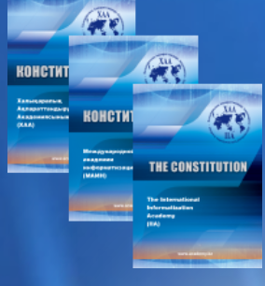
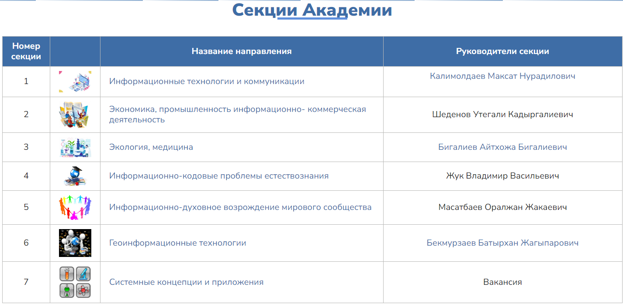
Введение (1/4)
Минувший год стал очередным этапом поступательного движения нашей Академии к реализации миссии, закрепленной в корпоративной Конституции.
В отчётный период с 18 апреля 2024 г. по 17 апреля 2025 г. в Международную академию информатизации (МАИН) было принято 61 новое членство: 37 академиков, 23 член‑корреспондента и 1 адъюнкт.
По итогам выборов четыре член‑корреспондента переизбраны в академики.
За указанный период скончались семь членов Академии, трое прекратили членство по собственному желанию, у одного члена членство временно приостановлено.
МИССИЯ МАИН - Формирование информационно развитого, интеллектуально ориентированного и социально ответственного общества.
По каждой из секций мы зафиксировали ощутимый прогресс в достижении поставленных задач, что позволяет констатировать — избранная траектория развития оправдала ожидания.
3

Slide 4
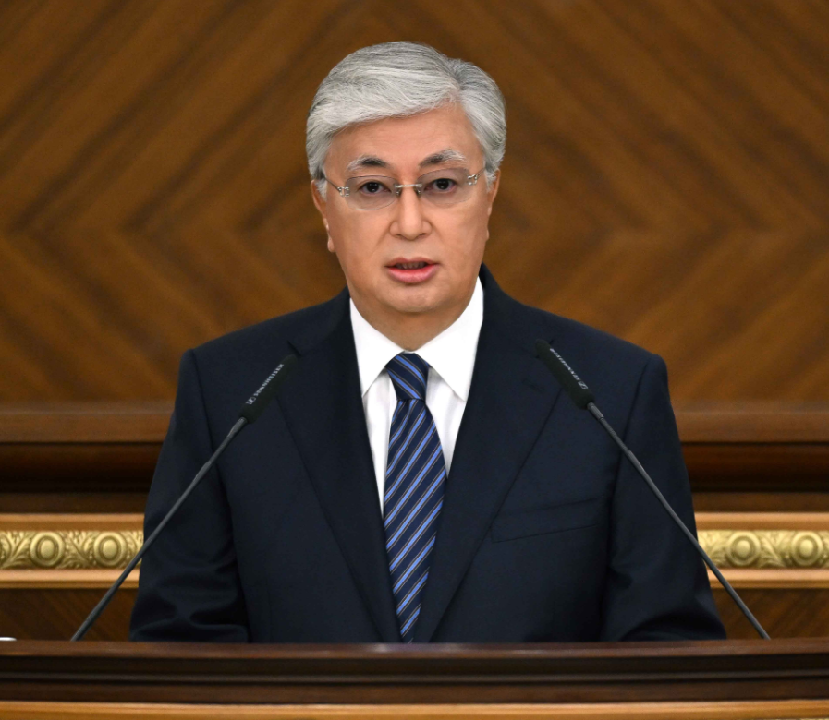

Введение (2/4)
Столь же стремительно трансформировалась и внешняя среда, оказывая прямое влияние как на доступные нам ресурсы, так и на перспективы их эффективного использования.
В своём поздравлении ко Дню науки Глава государства подчеркнул, что в первые годы независимости отечественная наука испытывала недостаток системной поддержки, вследствие чего численность научных работников в Казахстане сократилась втрое.
Этот ущерб интеллектуальному потенциалу страны усугубляется тенденцией старения кадров: около половины из 25 тысяч учёных сегодня старше 40 лет, и данная проблема коснулась и нашей Академии. Перед нами стоит задача привлечения и удержания молодых исследователей.
4

Slide 5


Введение (3/4)
Кризис кадрового и организационного обеспечения обостряется случаями недобросовестных практик в научной сфере. Тем не менее именно в такие периоды возникает потребность в консолидации акторов научной экосистемы Казахстана.
Президент акцентировал внимание на приоритетах цифровизации и развития искусственного интеллекта, а также на расширении исследований в области ядерных технологий и модернизации инженерного образования.
Важнейшим институциональным шагом стало принятие Закона «О науке и технологической политике», восстановление деятельности Национальной академии наук РК в качестве высшей научной организации и увеличение финансирования науки.
5

Slide 6
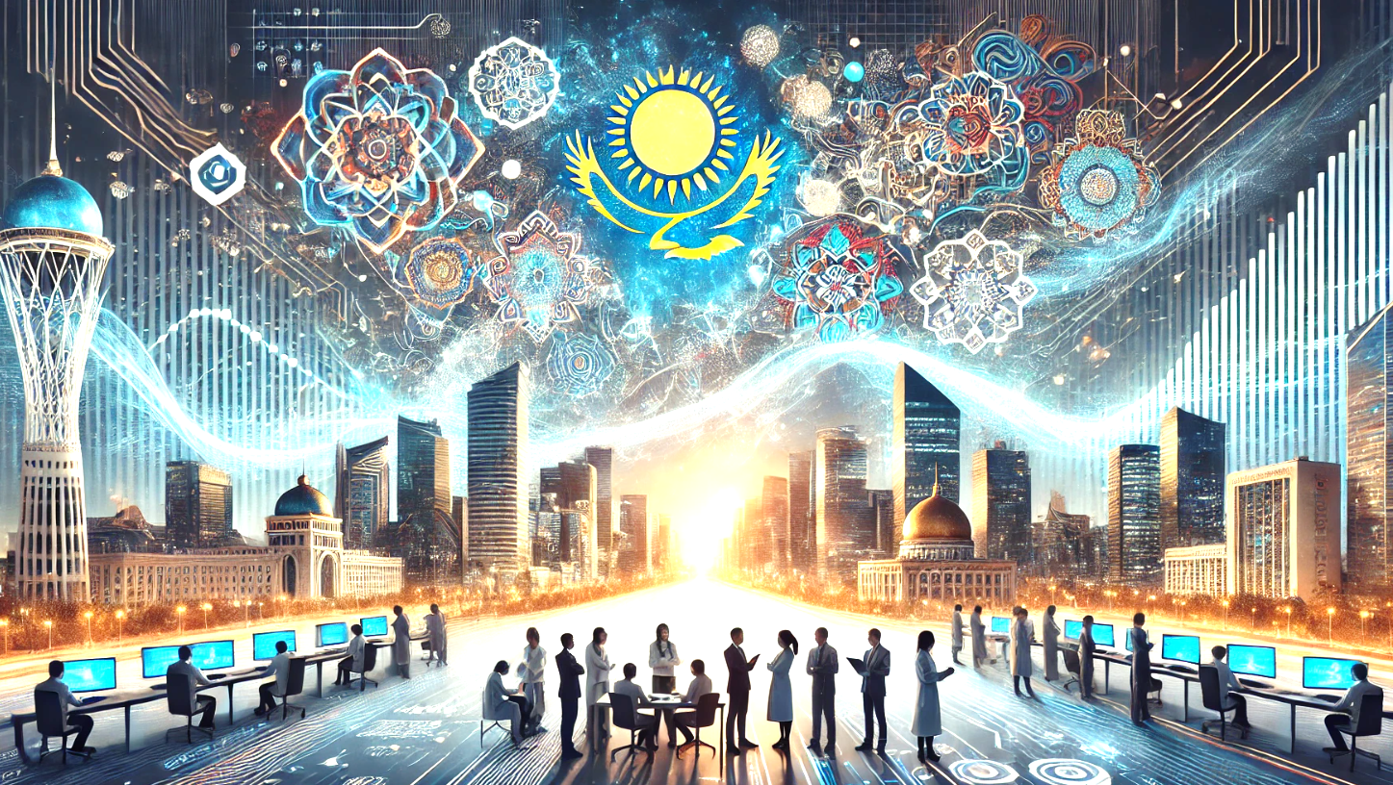
Введение (4/4)
Отсюда вытекает обновлённый мандат наших секций:
стимулировать междисциплинарные исследования,
формировать проектное мышление
интегрировать методы искусственного интеллекта в научную практику.
Корпоративная Конституция Академии позволяет соотнести эти цели с принципом, сформулированным Президентом:
«Будущее Казахстана — в руках патриотичных и высококвалифицированных учёных».
Принятый законодательный и организационный пакет открывает перед МАИН возмож­ность занять активную позицию в модернизации национальной научной экосистемы.
Именно этому стратегическому вектору и посвящено настоящее выступление.
6

Slide 7
Место МАИН в модернизации экосистемы науки
7

Slide 8
Место МАИН в модернизации экосистемы науки (1/2)
МАИН располагает системными ресурсами и ценностными основаниями, чтобы стать надежным партнером Национальной академии наук РК в модернизации экосистемы науки Казахстана.
МАИН уже перешла к проектному управлению на основе коллективного интеллекта, став общественной платформой между наукой, образованием, бизнесом, и региональной политикой.
Критически осознавая собственные ограничения, МАИН одновременно выявляет новые пространства роста – от этики использования ИИ до региональных инновационных сетей.
Реализация предложенных шагов позволит нашей Академии усилить стратегическое лидерство и способствовать превращению Казахстан из «пассивного импортёра» знаний и технологий в активного производителя значимых научных и технологических решений.
8

Slide 9
Место МАИН в модернизации экосистемы науки (2/2)
Развитие отечественных научных школ.
Усиление взаимодействия отраслевых академий с Национальной Академии Наук РК.
Развитие научно-технических советов при региональных акиматах.
Создание банков данных:
Банк проблем (регистрация республиканских и региональных проблем);
Банк инноваций (решения и технологии);
Банк новаторов (специалисты, способные внедрять инновационные решения).
9

Slide 10
Взаимодействие ученых, образования и бизнеса в экосистеме науки Казахстана
10

Slide 11
Экосистема взаимодействия науки, образования и бизнеса
1/5
Как есть
Как надо
Экосистема
Потенциал модернизации науки
Наука
Наука
Бизнес
Образование
Бизнес
Образование

Slide 12

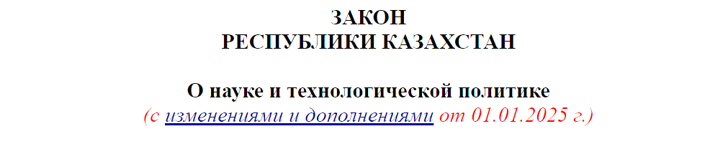
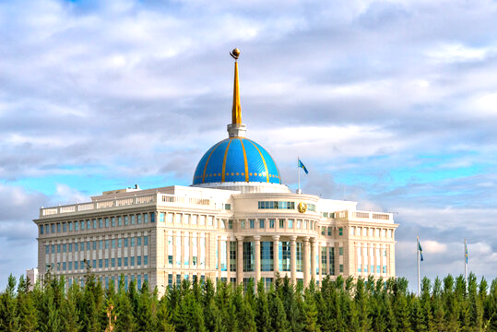
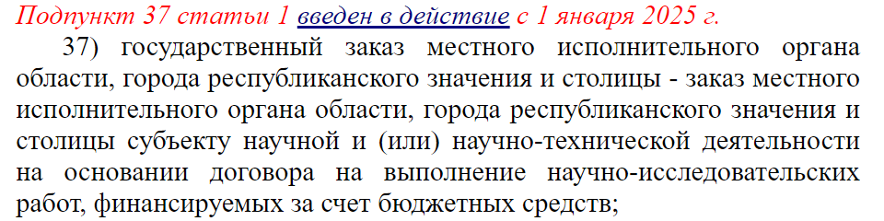
Взаимодействие ученых, образования
и бизнеса в экосистеме науки Казахстана 2/5
6) научно-образовательный консорциум - временное добровольное равноправное объединение на основе договора о совместной хозяйственной деятельности в области науки, научно-технической деятельности, в котором научные организации, организации высшего и (или) послевузовского образования и другие юридические лица, в том числе занятые в сфере производства, объединяют интеллектуальные, финансовые и иные ресурсы для проведения фундаментальных, прикладных научных исследований, разработки технологических инноваций и подготовки высококвалифицированных специалистов.
7) научный, научно-технический проект и программа - документ, включающий содержание предполагаемой научно-технической работы, представляющий научные, научно-технические, опытно-конструкторские, маркетинговые исследования с обоснованием цели и задач, актуальности, новизны, научно-практической значимости и целесообразности проведения планируемых работ
(Источник: https://online.zakon.kz/)
12
Notes:
Видение – это внутренний документ, необходимый руководству компании, чтобы снять все сомнения относительно долгосрочных перспектив развития компании. Если миссия ориентируется на потребителя, то видение компании акцентирует внимание на принципах деятельности, которые позволяют реализовать эту миссию.
При разработке видения менеджеры компании должны определить:
как они видят будущее своей компании;
в каком направлении она должна развиваться;
какими станут в будущем используемые технологии, товар, клиенты;
какое положение в отрасли компания должна занять в долгосрочной перспективе.
Сформулированное стратегическое видение значительно снижает риск случайных решений и обеспечивает согласованность политики подразделений с общей политикой компании.
Миссия компании представляет собой качественно выраженную совокупность стратегических целей и предпринимательских способностей.
Миссия помогает определить, чем в действительности занимается компания, каковы ее сущность, масштабы, перспективы и направления роста, отличия от конкурентов. При этом она фокусирует внимание на потребителе, а не на товаре, так как миссия определяется с учетом покупательских интересов, нужд и запросов, которые удовлетворяются бизнесом.

Slide 13

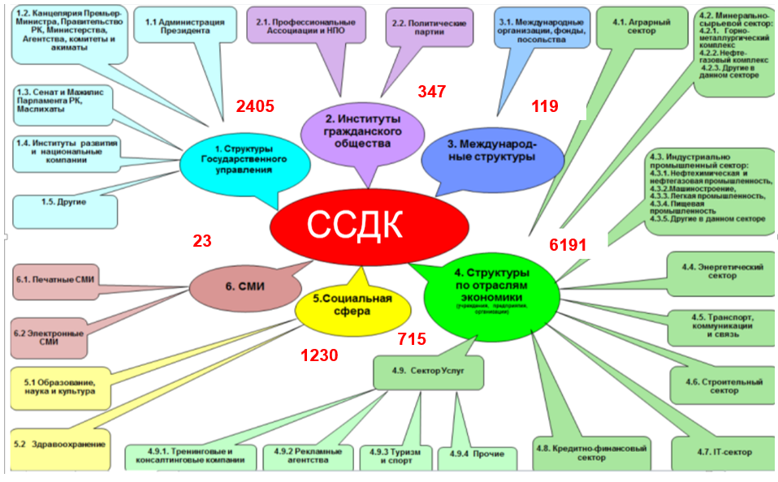














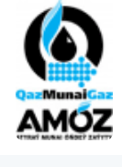





Взаимодействие ученых, образования
и бизнеса в экосистеме науки Казахстана 3/5
Исследования научно-образовательного Консорциума КазНИТУ + МАИН + СПМ РК, направленные на решение проблем развития культуры проектного управления
Поиском путей развития проектного менеджмента КазНИТУ им.К.И. Сатпаева совместно с Союзом проектных менеджеров и МАИН занимается с 2003 года.
В рамках научных исследований, выполняемых за счет грантового финансирования НИР, выстраиваются продуктивные модели управления развитием через проекты организаций, ориентированных на знания.
Ведется мониторинг продвижения профессиональных управленческих знаний в системе гос.управления, исследование факторов, определяющих динамику развития компаний в разрезе отраслей.
13
Notes:
Видение – это внутренний документ, необходимый руководству компании, чтобы снять все сомнения относительно долгосрочных перспектив развития компании. Если миссия ориентируется на потребителя, то видение компании акцентирует внимание на принципах деятельности, которые позволяют реализовать эту миссию.
При разработке видения менеджеры компании должны определить:
как они видят будущее своей компании;
в каком направлении она должна развиваться;
какими станут в будущем используемые технологии, товар, клиенты;
какое положение в отрасли компания должна занять в долгосрочной перспективе.
Сформулированное стратегическое видение значительно снижает риск случайных решений и обеспечивает согласованность политики подразделений с общей политикой компании.
Миссия компании представляет собой качественно выраженную совокупность стратегических целей и предпринимательских способностей.
Миссия помогает определить, чем в действительности занимается компания, каковы ее сущность, масштабы, перспективы и направления роста, отличия от конкурентов. При этом она фокусирует внимание на потребителе, а не на товаре, так как миссия определяется с учетом покупательских интересов, нужд и запросов, которые удовлетворяются бизнесом.

Slide 14
Платформа взаимодействия - четыре ценности Agile-манифеста
Взаимодействие ученых, образования
и бизнеса в экосистеме науки Казахстана 4/5
Люди и взаимодействие важнее процессов и инструментов,
*Наша ремарка: кроме тех процессов и инструментов, которые обеспечивают это взаимодействие
Работающий продукт важнее исчерпывающей документации
Сотрудничество с заказчиком важнее согласования условий договора
Готовность к изменениям важнее следования первоначальному плану

Slide 15
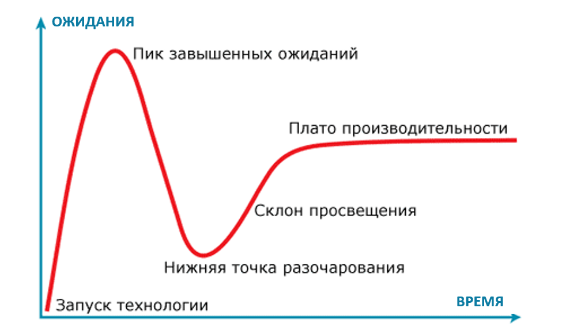
Цикл зрелости технологии
Взаимодействие ученых, образования
и бизнеса в экосистеме науки Казахстана 5/5
В 1995 году исследовательская компания Гартнер предложила — кривую зрелости технологии, графически представляющую стадии, через которые проходит технологическое новшество в ходе своего становления.

Slide 16
Проектное мышление, междисциплинарность
и ИИ как факторы модернизации образования:
от школы до послевузовской подготовки
16

Slide 17
Проектное мышление - синтез четырех типов мышления 1/4
Тип мышления | Описание | Инструменты и методы
Системно-аналитическое | Структурированный и логический подход к анализу проекта, выявление взаимосвязей и понимание системы в целом. | - Рабочие структуры декомпозиции (WBS) - Диаграмма причинно-следственных связей (диаграмма Исикавы) - Критический путь (CPM) - Метод оценки и анализа программ (PERT) - Анализ рисков и разработка реакций на риски (SWOT-анализ, FMEA)
Критическое | Помогает проектным менеджерам принимать обоснованные решения, анализируя данные и оценочные параметры. | - SWOT-анализ - Анализ заинтересованных сторон - Анализ данных и отчётность - Методы оценки эффективности (KPI, SPI, CPI) - Метод анализа альтернатив
Креативное | Способствует генерации новых идей, подходов и решений, особенно на этапах планирования и разработки проекта. | - Метод мозгового штурма - Mind mapping (ментальные карты) - Дизайн-мышление (Design Thinking) - SWOT-анализ - Метод шести шляп мышления Эдварда де Боно
Латеральное | Помогает рассматривать проблемы под новым углом, искать нестандартные решения и видеть скрытые возможности. | - Анализ сценариев - Техника “Что, если…”
17

Slide 18

Проектное мышление, междисциплинарность
и ИИ как факторы модернизации образования:
от школы до послевузовской подготовки 2/4
Платформа обеспечения синергии «Наука – образование - бизнес»:
«Когда начинается работа над подготовкой нового издания Стандарта управления проектом PMI PMBOK® Guide, появляется возможность взвесить существующие в мире точки зрения на перемены в сфере управления проектом и подходы, применяемые для реализации выгод и ценности от выходов проекта.
Но, несмотря на все эти перемены, есть фундаментальные концепции и конструкции, которые со временем не меняются. По-прежнему остается верным понимание, что коллективное мышление дает более всесторонние решения в сравнении с мыслями одного человека.
Notes:
Видение – это внутренний документ, необходимый руководству компании, чтобы снять все сомнения относительно долгосрочных перспектив развития компании. Если миссия ориентируется на потребителя, то видение компании акцентирует внимание на принципах деятельности, которые позволяют реализовать эту миссию.
При разработке видения менеджеры компании должны определить:
как они видят будущее своей компании;
в каком направлении она должна развиваться;
какими станут в будущем используемые технологии, товар, клиенты;
какое положение в отрасли компания должна занять в долгосрочной перспективе.
Сформулированное стратегическое видение значительно снижает риск случайных решений и обеспечивает согласованность политики подразделений с общей политикой компании.
Миссия компании представляет собой качественно выраженную совокупность стратегических целей и предпринимательских способностей.
Миссия помогает определить, чем в действительности занимается компания, каковы ее сущность, масштабы, перспективы и направления роста, отличия от конкурентов. При этом она фокусирует внимание на потребителе, а не на товаре, так как миссия определяется с учетом покупательских интересов, нужд и запросов, которые удовлетворяются бизнесом.

Slide 19
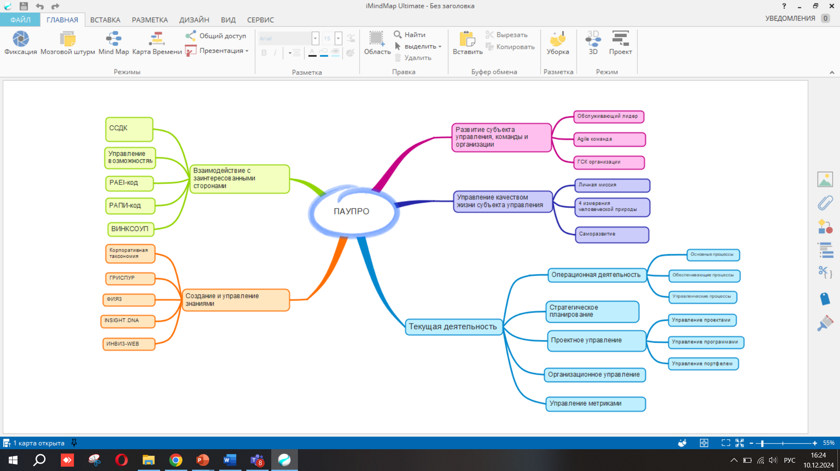
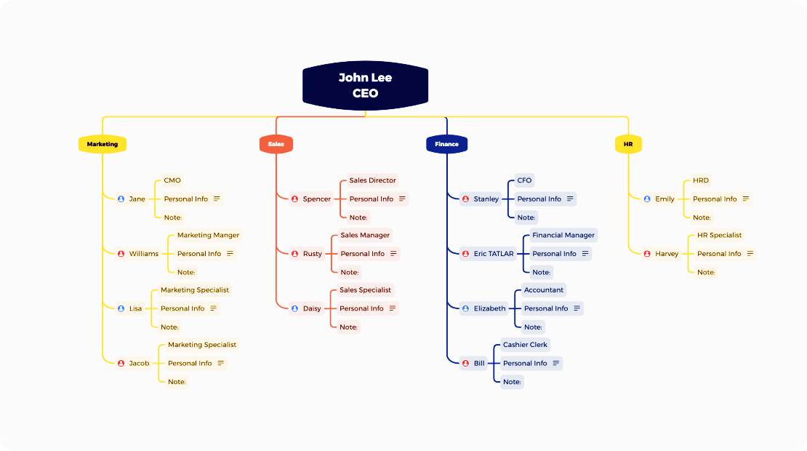
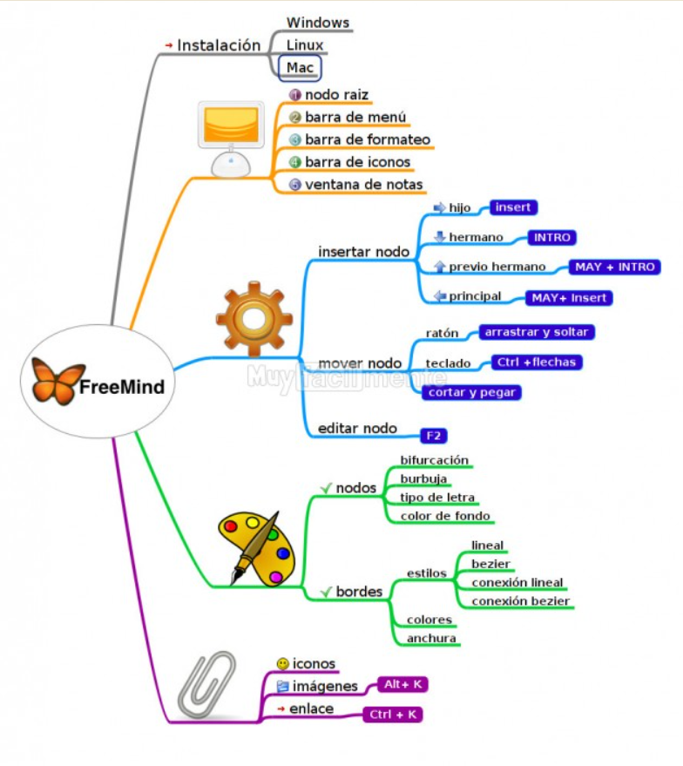
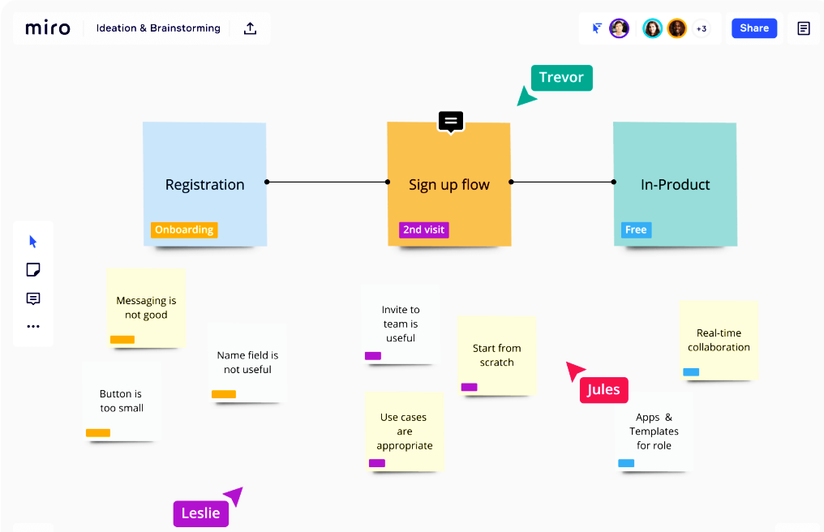
Проектное мышление, междисциплинарность
и ИИ как факторы модернизации образования:
от школы до послевузовской подготовки 3/4
Проектные подходы к решению проблем:
Коллективное мышление
«По-прежнему остается верным понимание, что коллективное мышление дает более всесторонние решения в сравнении с мыслями одного человека».
Полицентричность восприятия
Организация процесса коллективного мышления всегда сопряжена с различием точек зрения, порождающих, как правило, разную иерархию толкования одних и тех же понятий, что приводит к полицентричности восприятия.
Множественная иерархия
Вместе с тем известно, что реальное повышение качества коллективного мышления достигается методом множественной иерархии.
Ментальные карты
Для создания множественной иерархии применяются такие инструменты, как: Xmind, MindMeister, Miro, FreeMind, MindMap.

Slide 20
Современная организация эффективной командной работы обеспечивается когнитивной комплементарностью и сбалансированным распределением ролей в команде
Проектное мышление, междисциплинарность
и ИИ как факторы модернизации образования:
от школы до послевузовской подготовки 4/4
AGILE - команда
PAIE-код
Типы мышления
Р – результативник
A– администратор
I – интегратор
E – предприниматель
Личностные характеристики
Системно-аналитическое
Креативное
Критическое
Латеральное
Проактивность
Эмпатия
Коммуникабельность
(Связь с документом «КОНЦЕПЦИЯ развития государственной службы РК 2024-2029»)

Slide 21
Продвижение отечественных научных исследований и технологий
через научно-образовательные Консорциумы
21

Slide 22
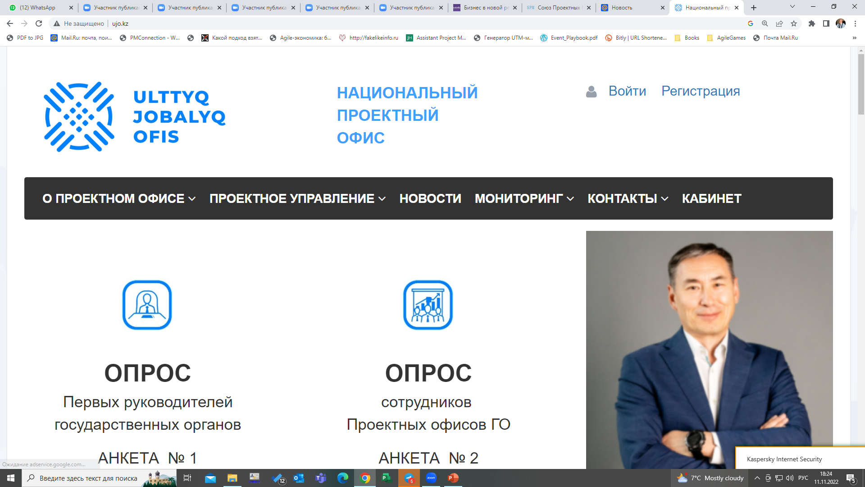



Продвижение отечественных научных исследований и технологий через научно-образовательные Консорциумы 1/10
Траектория развития проектного менеджмента в РК
2014 г. – Гармонизация международного стандарта ISO 21500
2006 г. - Концепция развития проектного менеджмента в РК
2008 г. - Открытие магистратуры, PhD докторантуры в КазНИТУ
2021 г.-Создание Национального проектного Офиса
2022 г
Центр сертификации
2021 г Филиал Кафедры SU в СПМ РК
2003 г. – КАУП,
СПМ РК
2023 г
Центр Управленческих знаний
22

Slide 23


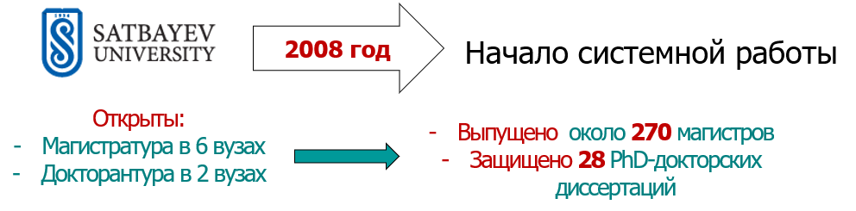



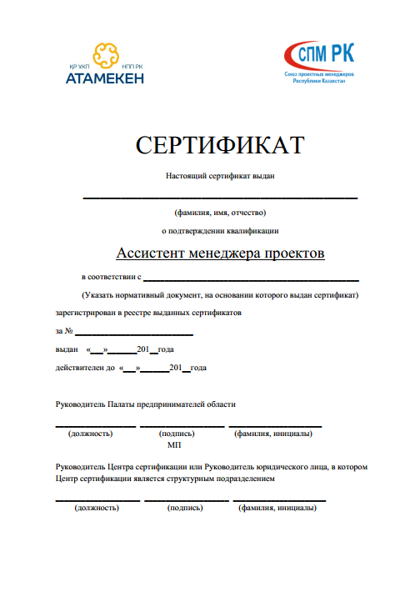
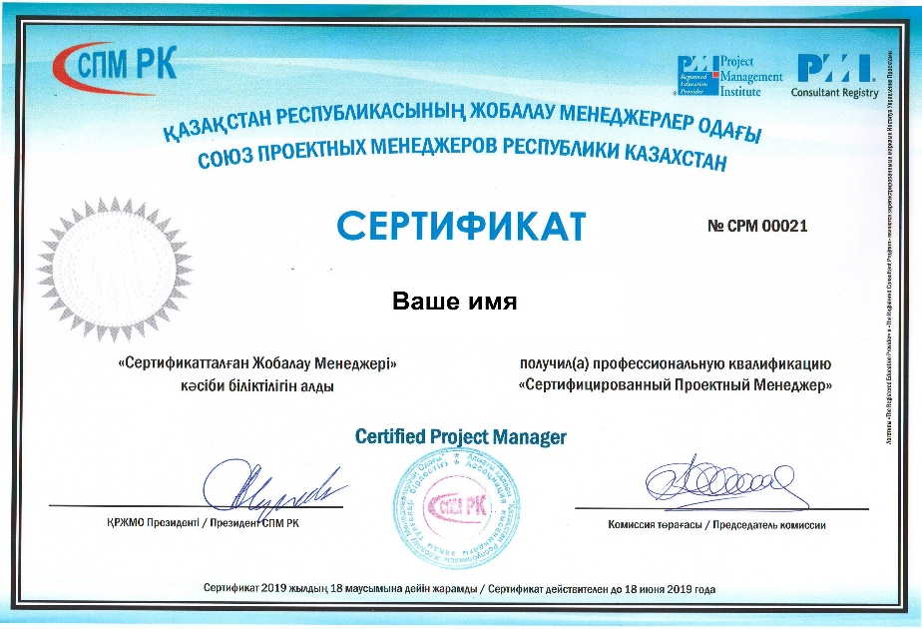
Академическая подготовка проектных менеджеров
Продвижение отечественных научных исследований и технологий через научно-образовательные Консорциумы 2/10
Диссертационные Советы по Управлению проектами
в КазНИТУ им. К.И. Сатпаева, КазНУ им. Аль-Фараби и КБТУ
Отечественная сертификация специалистов
АРМ
СРМ
На сегодняшний день в Казахстане
279 АРМ-сертифицированных специалиста
На данный момент в Казахстане
183 СРМ-сертифицированных специалиста
23

Slide 24

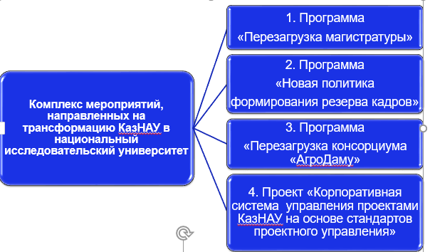
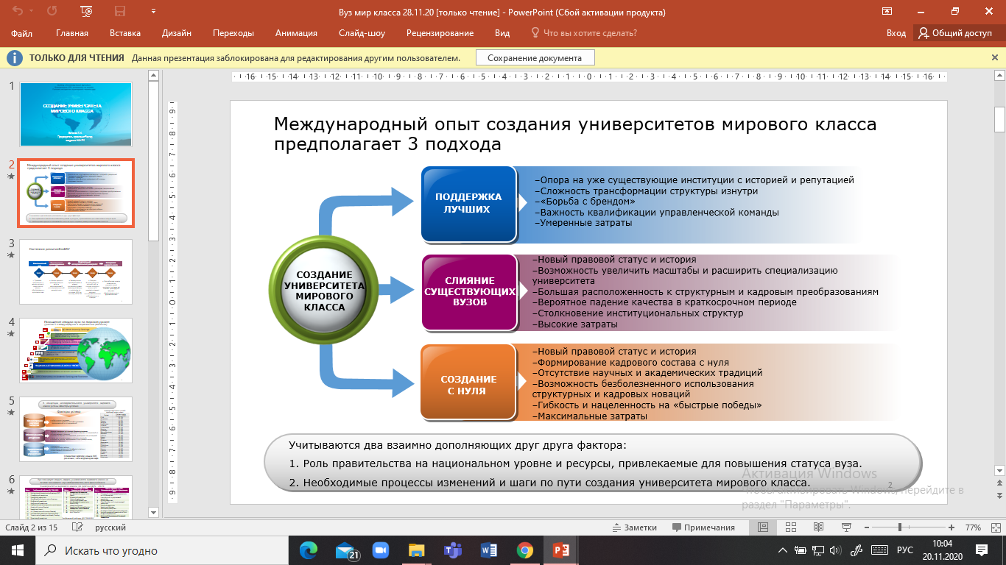

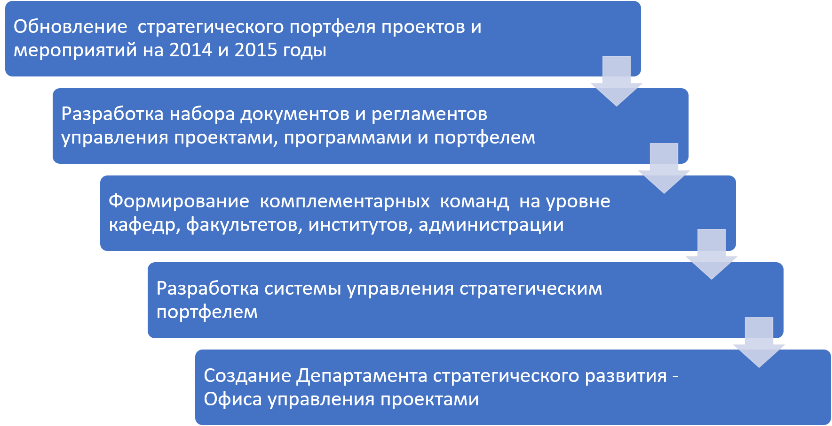
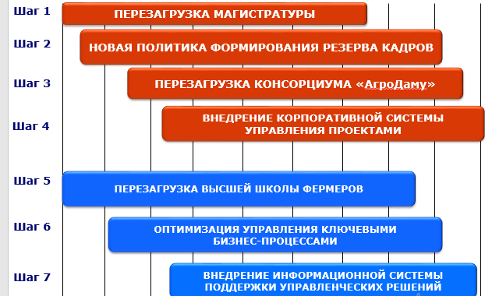
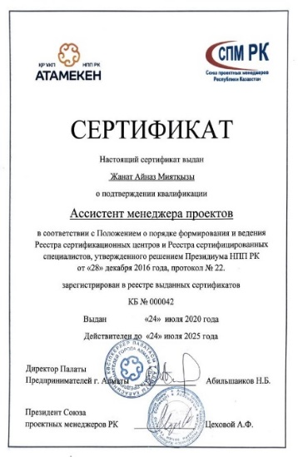



Практический опыт вузов Казахстана по внедрению проектного управления.
Трансформация КазНАУ – КазНАИУ – ВУЗ мирового класса
Продвижение отечественных научных исследований и технологий через научно-образовательные Консорциумы 3/10
КОРПОРАТИВНАЯ СИСТЕМА УПРАВЛЕНИЯ СТРАТЕГИЧЕСКИМ ПОРТФЕЛЕМ КазНАИУ
2010-2017 гг.
2018-2025 гг.
Инициатива Алматинского университета энергетики и связи
Магистранты всех технических специальностей АУЭС (234 чел.) прошли обучение по программе «Теория и практика управления проектами» с привлечением практиков-профессионалов проектного управления.
Все магистранты прошли сертификацию в Центре сертификации СПМ РК при НПП «Атамекен» на квалификацию «Ассистент проектного менеджера»
24

Slide 25
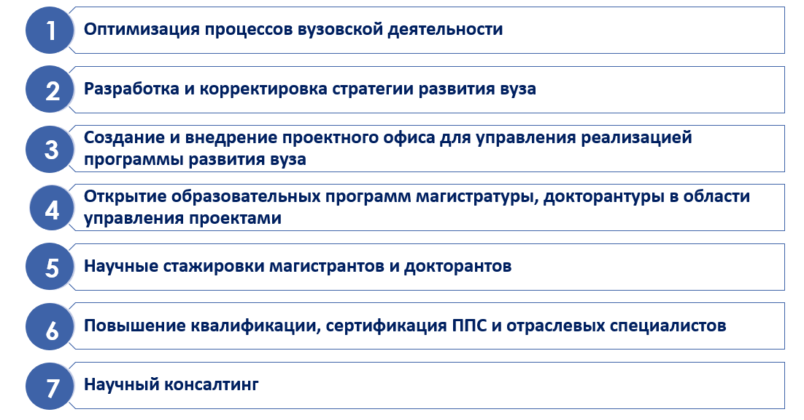
7 основных направлений взаимодействия в триаде Наука – Образование - Бизнес
Продвижение отечественных научных исследований и технологий через научно-образовательные Консорциумы 4/10

Slide 26
Продвижение отечественных научных исследований
и технологий через научно-образовательные Консорциумы 5/10
Консорциум в 2024 году завершил выполнение
Научно-исследовательского проекта АР14871548-ОТ-24
Тема «Разработка продуктивных моделей управления портфелем развития организаций малого и среднего бизнеса для условий Казахстана на основе идей и принципов Agile-технологий»
Цель проекта - Создание на базе исследования внешних и внутренних факторов, определяющих динамику развития предприятий в Казахстане, типовых продуктивных моделей управления предприятиями малого и среднего бизнеса на основе идей и принципов Agile технологий для увеличения доли их вклада во внутренний валовый продукт страны.
Предполагаем вывести управление проектами трансформации компаний малого бизнеса в средний и руководство грантовых НИР на новый научно-методологический уровень, опирающейся на междисциплинарность, идеи, ценности и принципы Agile.
26

Slide 27
Компоненты технологии ПАУПРО - домены исполнения
Продвижение отечественных научных исследований и технологий через научно-образовательные Консорциумы 6/10
27

Slide 28
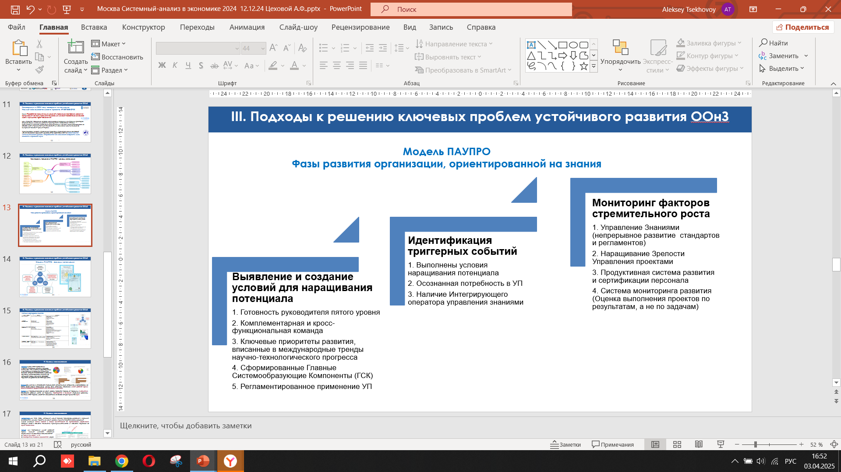
Модель ПАУПРО.
Фазы развития организации, ориентированной на знания
Продвижение отечественных научных исследований и технологий через научно-образовательные Консорциумы 7/10
28

Slide 29

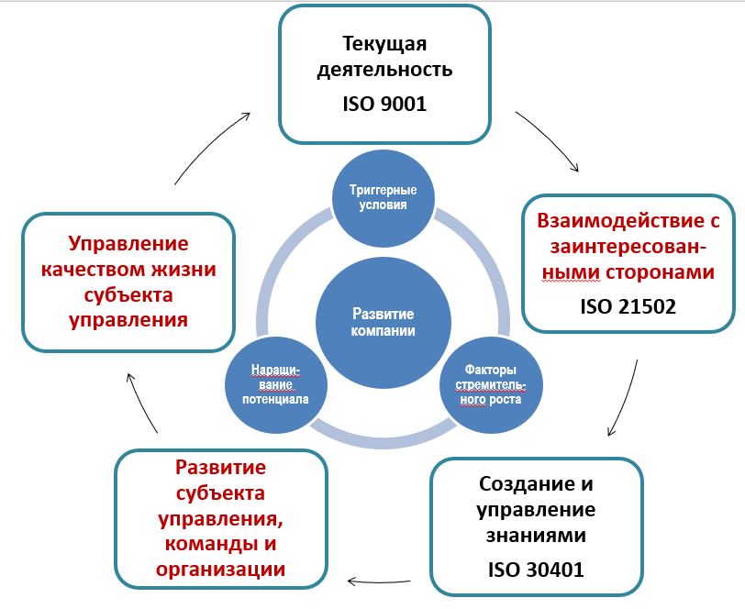
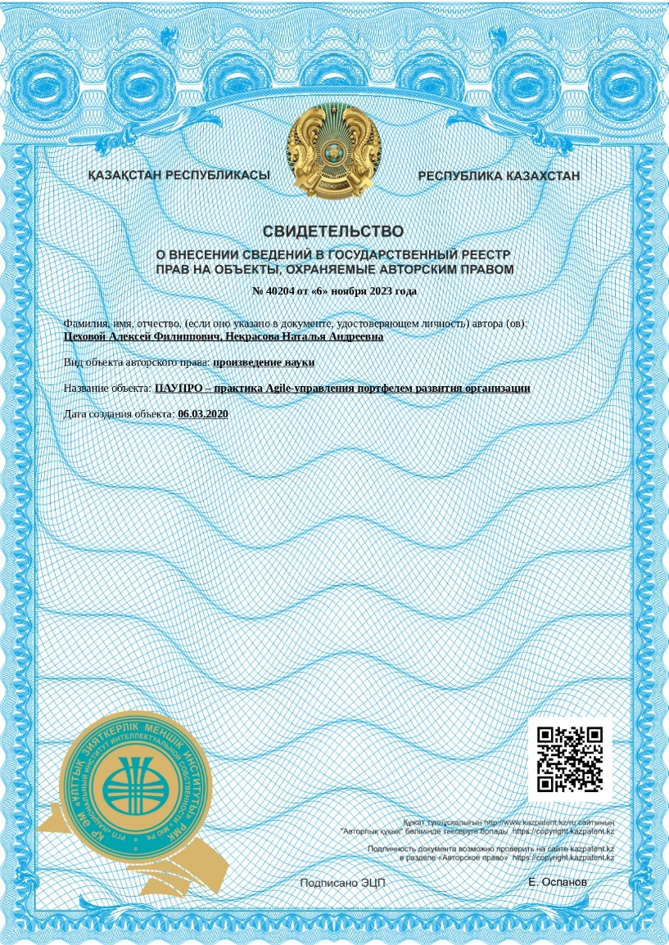
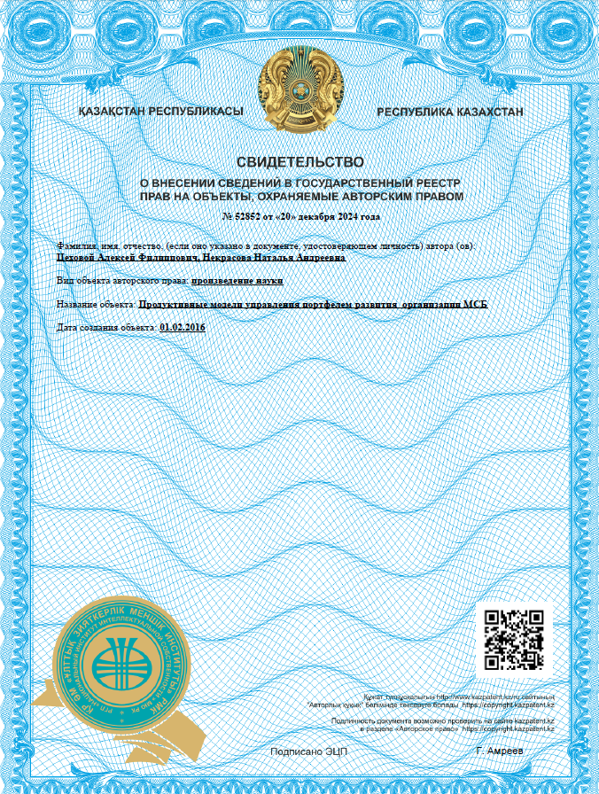
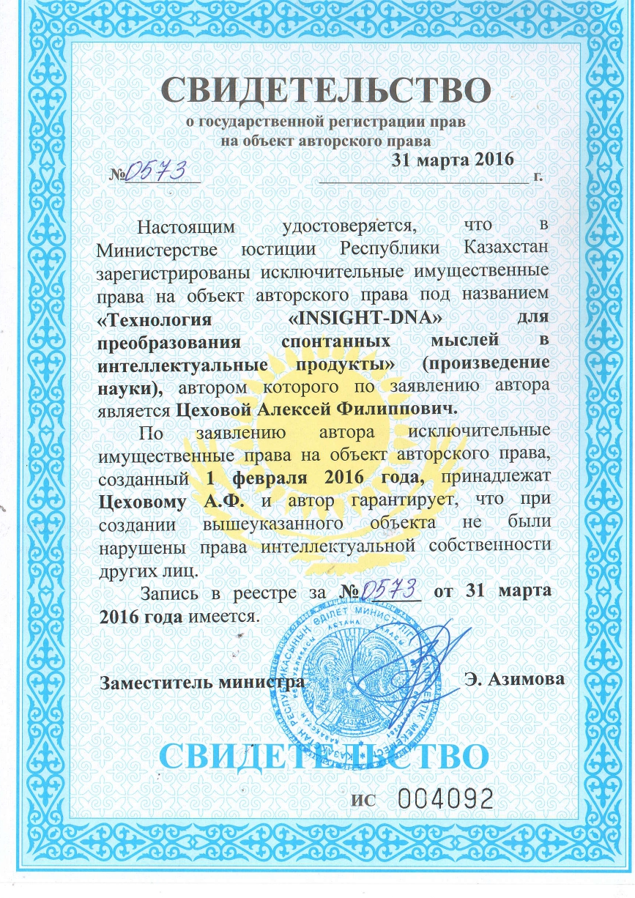
Продвижение отечественных научных исследований и технологий через научно-образовательные Консорциумы 8/10
Модель ПАУПРО. Домены исполнения
29

Slide 30

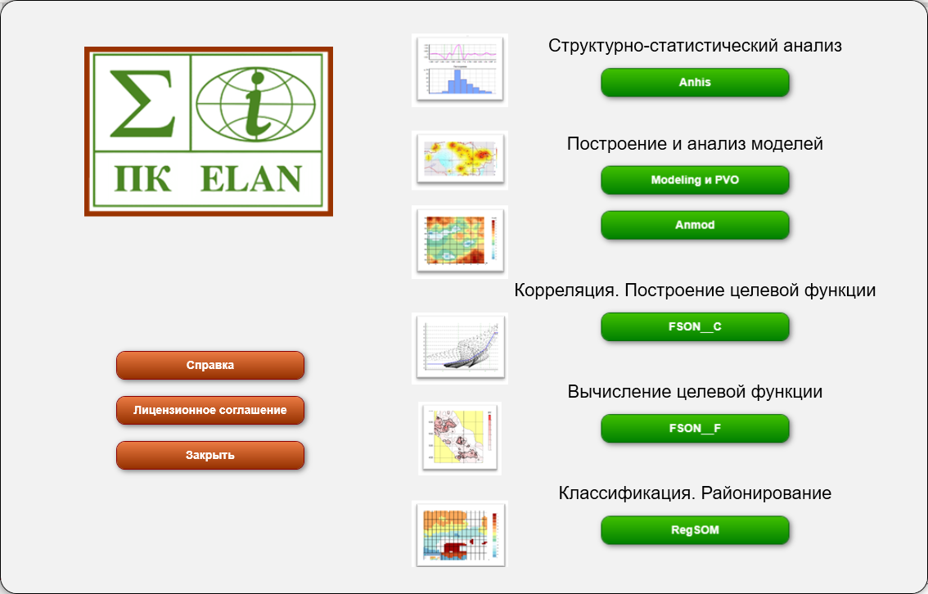
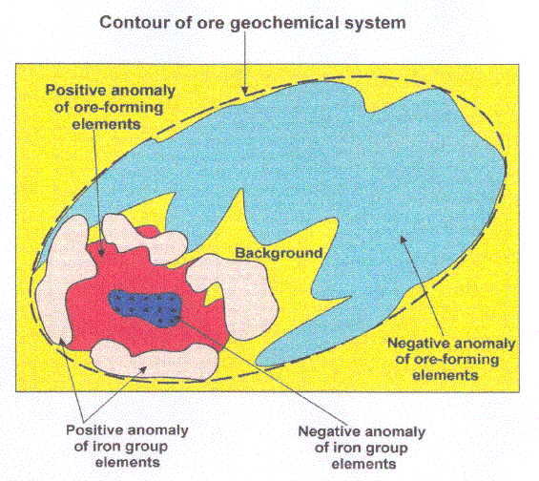
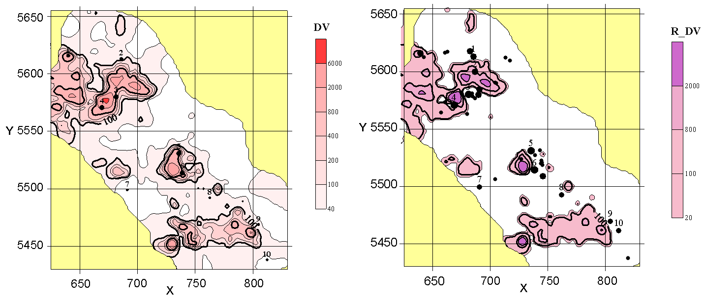
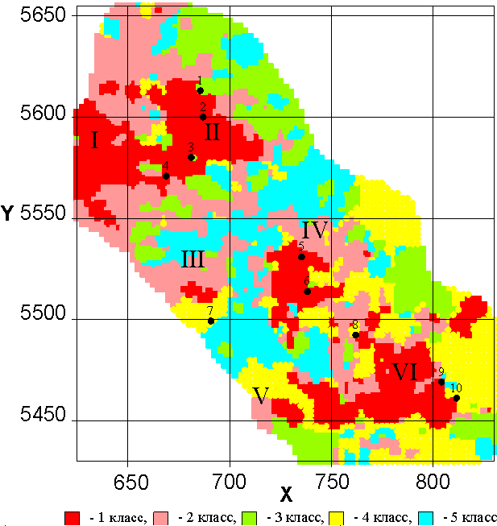
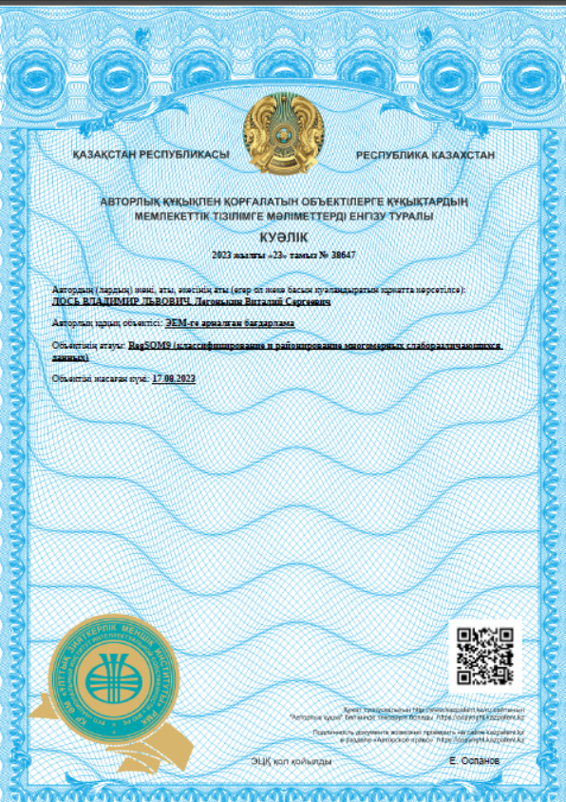


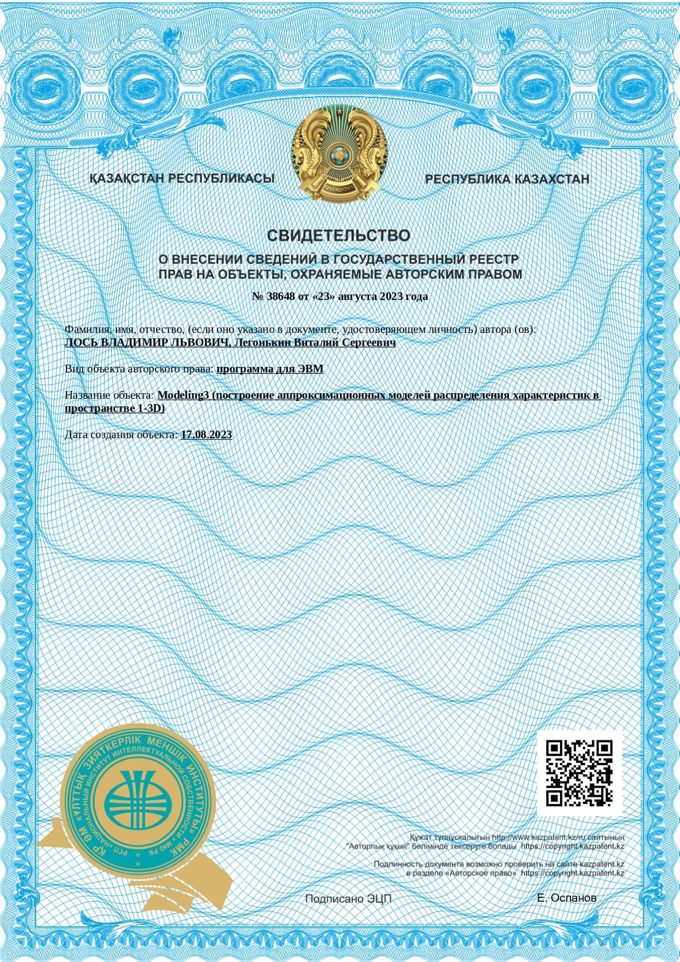


Проект «Коммерческое внедрение программного комплекса для цифрового прогнозирования и тестирования в Жезказганском регионе с выделением перспективных золоторудных участков» 2023 - 2025
Прогноз и оценка недр на рудные полезные ископаемые на основе фазовой геохимии, технологии многомодельного метода прогнозирования, комплекса программ ELAN.
ИНИЦИИРОВА ИНТЕГРИРОВАННАЯ И МЕЖДИСЦИПЛИНАРНАЯ НАУЧНО-ТЕХНИЧЕСКАЯ ПРОГРАММА
«Разработка и апробирование SMART-системы выявления скрытых рудных объектов на основе синергетики, гипотезы "рудных генов " и моделирования процессов рудообразования»
30

Slide 31
Выводы и заключение (1/2)
Закон «О науке и технологической политике» создает реальные предпосылки для устранения разрыва между научно‑техническим прогрессом, возможностями современных инструментов развития отечественных технологий.
Консолидация научного потенциала требует не просто координации проектов, а глубокой модернизации системы управления наукой и образованием и трансформации сложившейся ментальной парадигмы принятия командных решений в контексте принципа, сформулированного Президентом: «Будущее Казахстана – в руках патриотичных и высококвалифицированных учёных».
Человеческий фактор является ключевым триггером устойчивого развития национальной экосистемы «наука – образование – бизнес». Для его эффективной интеграции необходим непрерывный и последовательный контур «школа → ВУЗ → послевузовская подготовка», в рамках которого целенаправленно формируются проектное мышление, междисциплинарная культура взаимодействия и практики внедрения искусственного интеллекта. В этой связке МАИН выступает системным интегратором, координируя трансфер знаний и компетенций между участниками экосистемы и обеспечивая долгосрочный синергетический эффект.
31

Slide 32
Выводы и заключение (2/2)
4. Создание полноценных научно‑образовательных консорциумов, тесно интегрированных с бизнесом, позволит обеспечить реализацию потенциала Закона и взаимодействие ученых, образования и бизнеса в экосистеме науки Казахстана. Это будет способствовать трансформации научных разработок в прикладные отечественные технологические решения с измеримым экономическим эффектом и с ростом их экспортного потенциала.
5. Постановка исследований и технологических разработок должны опираться на оценки отечественных научно-технических советов, опирающихся на базы данных трёх банков: банк проблем, банк инноваций, банк новаторов.
6. МАИН располагает системными ресурсами и ценностными основаниями, чтобы стать надежным партнером Национальной академии наук РК в модернизации экосистемы науки Казахстана.
7. Реактором инновационно-креативного развития молодежи может стать проект «Алматы - Кремниевая долина Центральной Евразии».
32

Slide 33

СПАСИБО ЗА ВНИМАНИЕ !
+7 727 3470035
info@spmrk.kz
spmrk.kz

